Slide 1
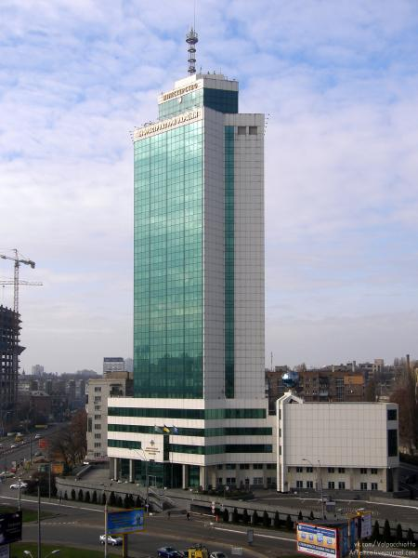
Оцінка корупційних ризиків
15 жовтня 2024
Тренінг для членів Комісії з оцінки корупційних ризиків
ДП «Укрсервіс Мінтрансу»

Slide 2
План:
Частина 1
1. Господарська та антикорупційна діяльність на підприємстві.
2. Оцінка корупційних ризиків – захід, необхідний для виконання вимог законодавства України та Антикорупційної програми підприємства.
3. Комісія з оцінки корупційних ризиків: статус, основні завдання, права, обов’язки та відповідальність.

Slide 3
1. Господарська та антикорупційна діяльність на підприємстві
Надання в оренду й експлуатацію власного чи орендованого нерухомого майна
Господарська діяльність
ДП «Укрсервіс Мінтрансу»
Антикорупційна діяльність ДП «Укрсервіс Мінтрансу»
Антикорупційна діяльність інтегрована в господарську діяльність підприємства
Загальна медична практика
Інший пасажирський наземний транспорт, н.в.і.у.
Діяльність фітнес-центрів
Обслуговування напоями
Основні види господарської діяльності

Slide 4
Персонал. Організаційна структура
177 штатних одиниць
Генеральний директор
Секретаріат
Заступник генерального директора з економіки та фінансів
Заступник генерального директора з виробничо-комерційної діяльності
Головний інженер
Уповноважена особа з питань запобігання та виявлення корупції
Бухгалтерія
Відділ транспорту
Головний енергетик
Кадрова служба
Експлуатаційно-ремонтна дільниця
Юридичний відділ
Планово-економічний відділ
Відділ господарського забезпечення
Служба з охорони праці
Медичний центр
Відділ майна та орендних відносин
Відділ з організації закупівель
Фахівець з питань цивільного захисту
Центр цифровізації
Відділ громадського харчування
Управління режиму та безпеки
Фахівець з фінансово-економічної безпеки
Відділ з обслуговування комп'ютерної техніки
Відділ з обслуговування інформаційних систем
Провідний фахівець з кібербезпеки
Відділ режиму та безпеки
Бюро перепусток

Slide 5
Антикорупційна програма (програма доброчесності) ДП Укрсервіс Мінтрансу»
Зміст:
Преамбула
І. Загальні положення
ІІ. Права, обов'язки, заборони
ІІІ. Правовий статус Уповноваженого
ІV. Управління корупційними ризиками
V. Просвітницькі заходи
VІ. Заходи запобігання та перевірки
VІІ. Повідомлення, їх перевірки та відповідальність
VІІІ. Нагляд, контроль, внесення змін до Програми

Slide 6
Уповноважена особа з питань запобігання та виявлення корупції
Керується у своїй діяльності:
Законом України «Про запобігання корупції»; від 14.10.2014 № 1700-VІІ, зі змінами;
Законодавством України у сфері протидії корупції;
Антикорупційною програмою (програмою доброчесності) ДП «Укрсервіс Мінтрансу» (наказ від 03.05.2024 № 87);
Положенням про уповноважену особу з питань запобігання та виявлення корупції (наказ від 20.08.2024 № 152);
Планом роботи на друге півріччя 2024 (наказ від 23.07.2024 № 133).

Slide 7
2. Оцінка корупційних ризиків – захід, необхідний для виконання вимог законодавства України та Антикорупційної програми підприємства
Оцінка корупційних ризиків проводиться:
на виконання ч.1 ст.61 Закону України «Про запобігання корупції»;
на виконання розділу ІV Антикорупційної програми підприємства;
періодично, не рідше одного разу на 2 роки;
у форматі самооцінювання або зовнішнього оцінювання;
Комісією з оцінки корупційних ризиків, під головуванням Уповноваженої особи з питань запобігання та виявлення корупції.

Slide 8
3. Комісія з оцінки корупційних ризиків
Комісія з оцінки корупційних ризиків – постійно-діючий консультативно-дорадчий орган підприємства.
Статус Комісії, основні права, обов'язки та відповідальність членів Комісії визначені Положенням про Комісію з оцінки корупційних ризиків (наказ ДП «Укрсервіс Мінтрансу» від 02.10.2024 № 182).

Slide 9
Основні завдання Комісії з оцінки корупційних ризиків
планування роботи з оцінювання корупційних ризиків;
дослідження середовища підприємства та визначення обсягу оцінювання корупційних ризиків;
обмін інформацією та проведення консультацій із внутрішніми та зовнішніми заінтересованими сторонами, у тому числі шляхом їх опитування (анкетування), інтерв’ювання;
здійснення ідентифікації, аналізу та визначення рівнів корупційних ризиків;
розробка заходів впливу на корупційні ризики;
моніторинг виконання Антикорупційної програми підприємства та вжиття заходів задля її порушень під час оцінки корупційних ризиків;
підготовка змін до Антикорупційної програми та їх погодження.

Slide 10
Комісія з оцінки корупційних ризиків має право:
за письмовим запитом одержувати від структурних підрозділів підприємства інформацію та документи (їх копії), необхідні для виконання поставлених перед Комісією завдань, з урахуванням положень законодавства щодо захисту інформації;
проводити опитування, інтерв’ювання працівників підприємства, інших внутрішніх та зовнішніх заінтересованих сторін;
залучати у разі потреби до діяльності Комісії інших працівників підприємства;
під час оцінювання корупційних ризиків використовувати різні джерела інформації;
залучати для забезпечення своєї діяльності необхідні матеріально-технічні ресурси;
вносити керівнику підприємства пропозиції щодо вдосконалення діяльності підприємства у сфері запобігання та протидії корупції;
брати участь в обговоренні проєкту Антикорупційної програми підприємства.

Slide 11
Члени Комісії з оцінки корупційних ризиків зобов’язані:
дотримуватися вимог Положення про Комісію з оцінки корупційних ризиків;
не допускати конфлікту інтересів;
не допускати розголошення конфіденційної інформації, що стала їм відома у зв’язку із виконанням функцій;
виконувати доручення голови Комісії, що стосуються повноважень своєчасно та в повному обсязі.

Slide 12
Відповідальність членів Комісії з оцінки корупційних ризиків
Голова та члени Комісії несуть рівнозначну відповідальність за прийнятті Комісією рішення. Рішення Комісії, прийняті у межах її повноважень, мають рекомендаційний характер.

Slide 13
Джерела
Закон України «Про запобігання корупції» від 14.10.2014 № 1700-VII (зі змінами) (режим доступу: https://zakon.rada.gov.ua/laws/show/1700-18#Text)
Антикорупційна програма (програма доброчесності) ДП «Укрсервіс Мінтрансу», затверджена наказом від 03.05.2024 № 87 (режим доступу: https://mtuservice.gov.ua/report-corruption)
Положенням про уповноважену особу з питань запобігання та виявлення корупції ДП «Укрсервіс Мінтрансу», що затверджене наказом від 20.08.2024 № 152
План роботи Уповноваженої особи з питань запобігання та виявлення корупції ДП «Укрсервіс Мінтрансу» на друге півріччя 2024 року, затверджений наказом від 23.07.2024 № 133 (режим доступу: https://mtuservice.gov.ua/report)
Положення про Комісію з оцінки корупційних ризиків, затверджене наказом від 02.10.2024 № 182 (режим доступу: https://mtuservice.gov.ua/report-corruption)

Slide 14
Дякую за увагу!
Тренінг підготувала
Уповноважена особа з питань запобігання та виявлення корупції ДП «Укрсервіс Мінтрансу»
Марина ЧЕРЕВКО

